Slide 1
Дорогие ребята! Предлагаем вашему вниманию онлайн - викторину «Чей это след»

Slide 3
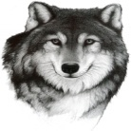
Вам предлагается по изображению
следа животного угадать, кому он принадлежит.
В случае
возникновения сложностей, можно обратиться к загадке
она поможет
дать правильный ответ.

Slide 4
Чей след?
ПОДСКАЗКА

Slide 5
Летом ходит без дороги
Возле сосен и берез,
А зимой он спит в берлоге,
От мороза прячет нос.
УГАДАЛ

Slide 6
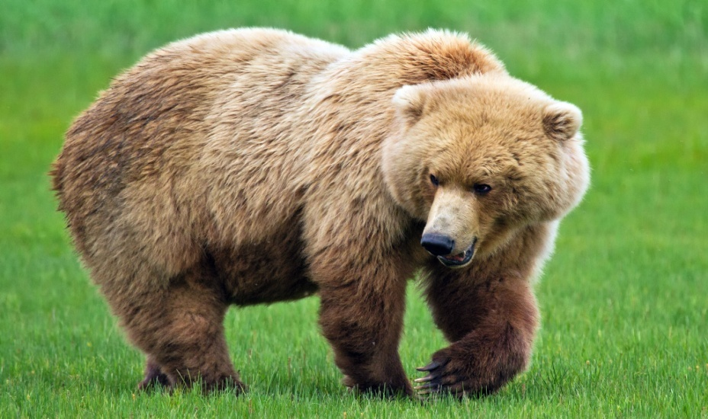

Slide 7
Чей след?
ПОДСКАЗКА

Slide 8
Как на речку прилетает,
Сразу в воду залезает.
"Кря" - нырнула на минутку
Вы узнали? Это ...
УГАДАЛ

Slide 10
ПОДСКАЗКА

Slide 11
Дружбу водит лишь с лисой,
Этот зверь сердитый, злой.
Он зубами щёлк да щёлк,
Очень страшный серый ...
УГАДАЛ

Slide 12
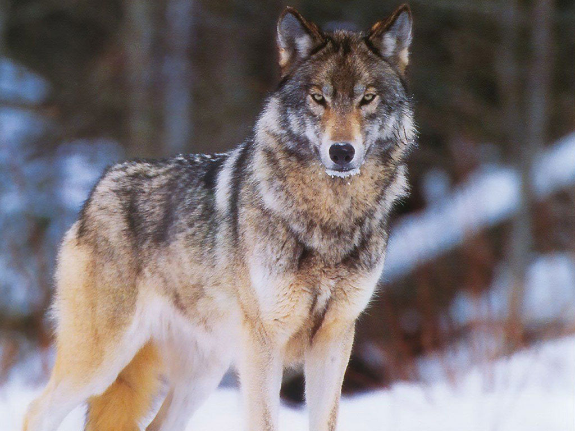

Slide 13
ПОДСКАЗКА

Slide 14
Не барашек и не кот,
Носит шубу круглый год.
Шуба серая — для лета,
Для зимы — другого цвета.
УГАДАЛ

Slide 15
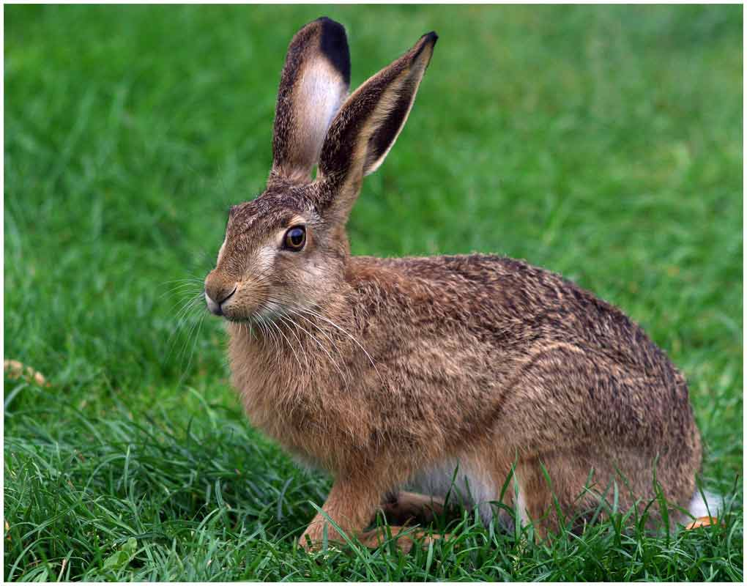

Slide 16
ПОДСКАЗКА

Slide 17
Кто по ёлкам ловко скачет
И взлетает на дубы?
Кто в дупле орехи прячет,
Сушит на зиму грибы?
УГАДАЛ

Slide 18
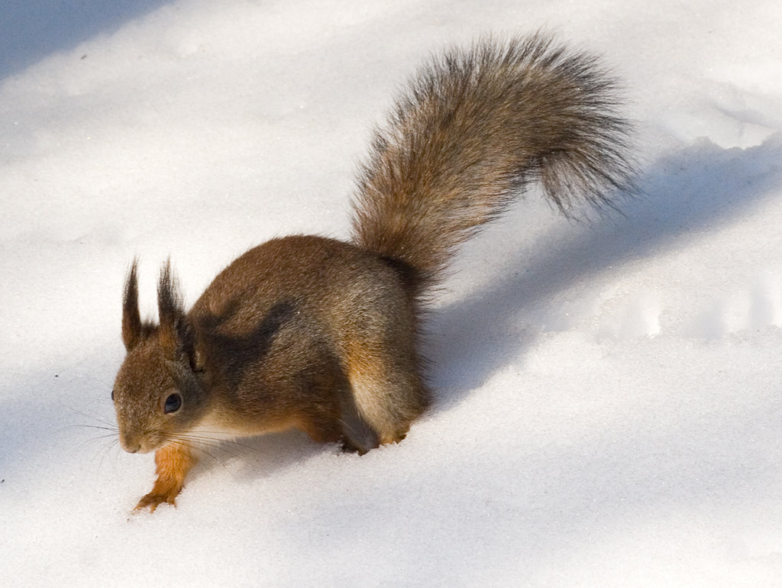

Slide 19
ПОДСКАЗКА

Slide 20
Чем-то на быка похож,
Только помощнее,
Обитает он в лесу,
Бороду имеет!
УГАДАЛ

Slide 21
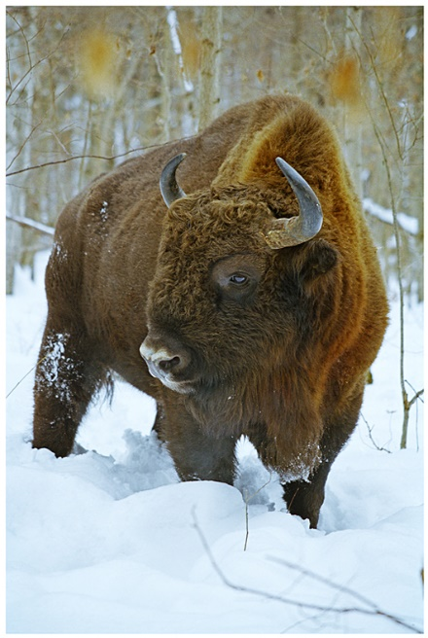

Slide 22
ПОДСКАЗКА

Slide 23
Как ветви у него рога!
Он благородный. Он пятнистый.
Обходит сочные луга,
В жару идёт же в лес тенистый.
УГАДАЛ

Slide 24
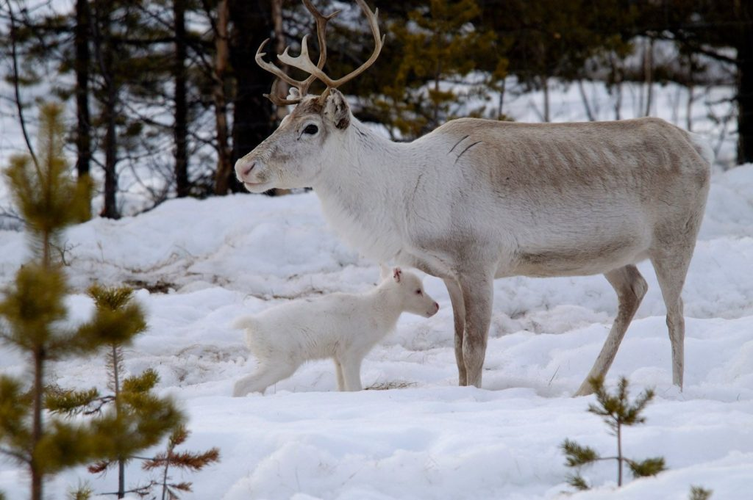

Slide 25
СПАСИБО
ЗА ВНИМАНИЕ

